Slide 1
Tuky
V.Sakáčová

Slide 2
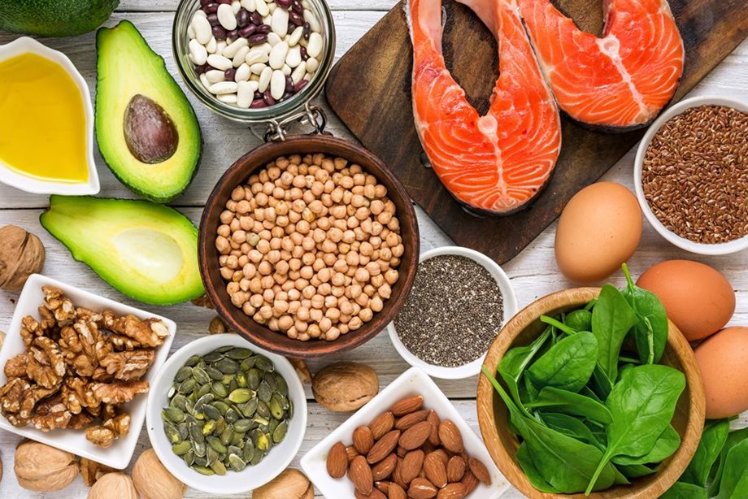
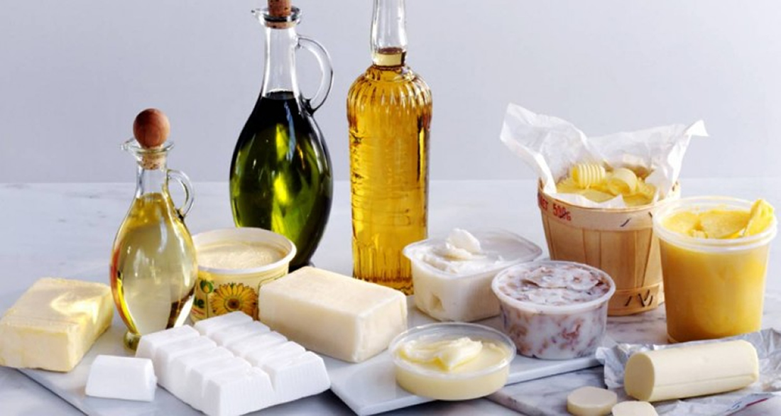
Čo sú tuky?
Tuky alebo lipidy sú živiny a rovnako ako bielkoviny a sacharidy, aj naše telo potrebuje nejaký tuk na energiu, na vstrebávanie vitamínov a pre zdravé srdce a mozog. Jeho obsah v potrave by mal tvoriť približne 15-30% z celkového kalorického príjmu.
Sú to zlúčeniny uhlíka, vodíka a kyslíka.

Slide 3
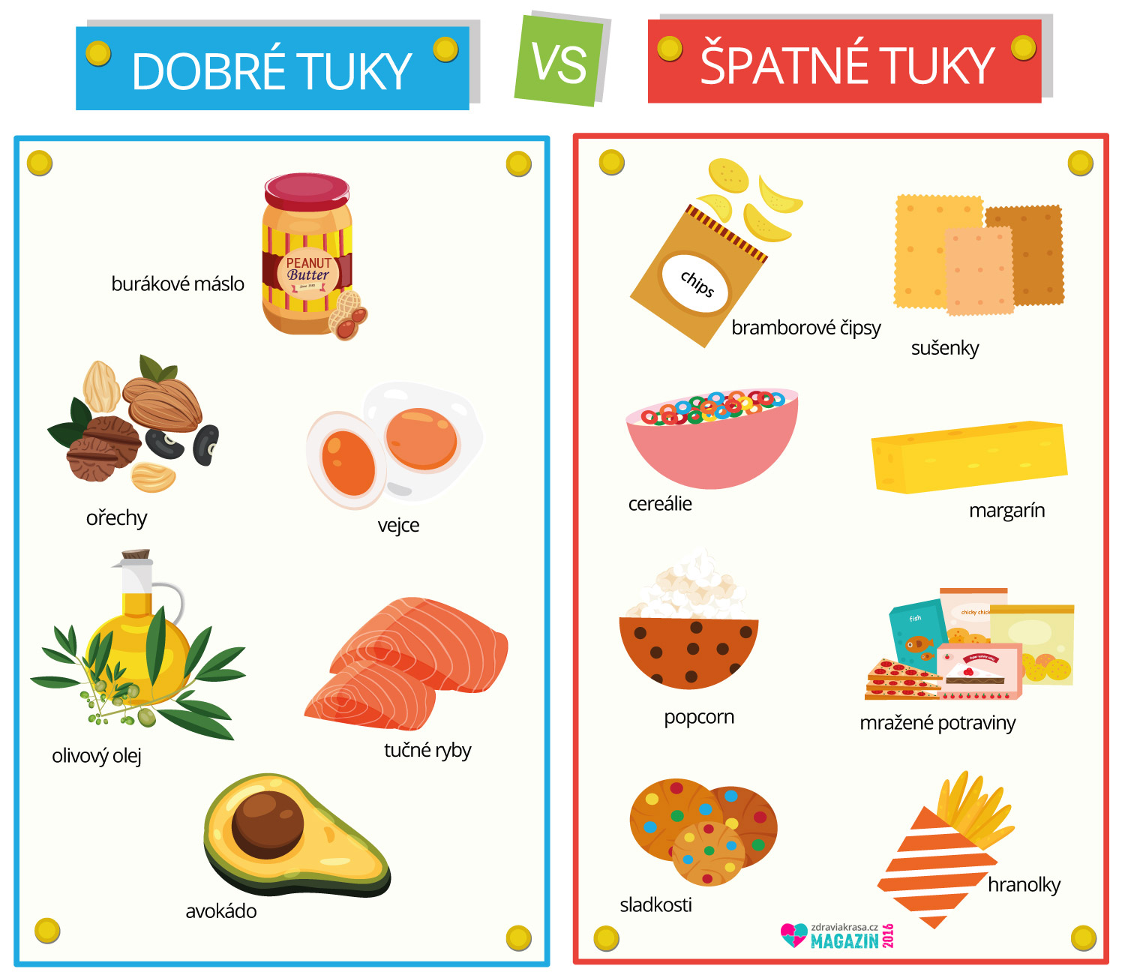
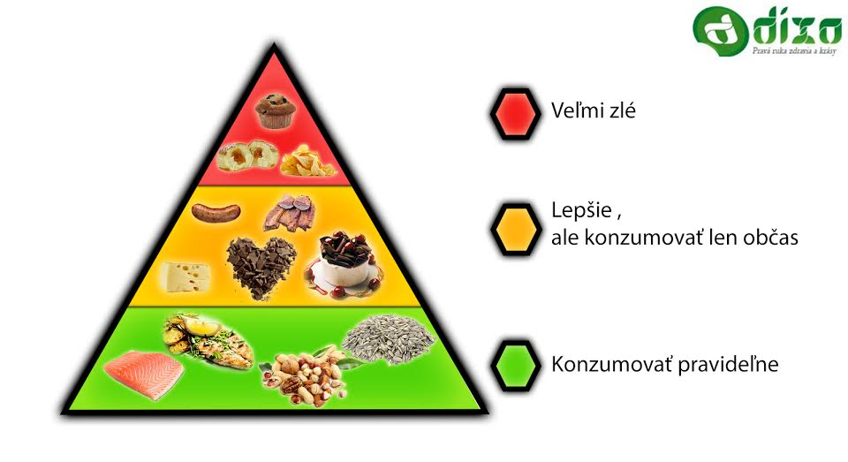
Už roky sa hovorí, že konzumácia tukov nám pridá kilá na váhe, zvýši hladinu cholesterolu a spôsobí nespočetné množstvo zdravotných problémov. Teraz však vieme, že nie všetky tuky sú rovnaké.

Slide 4
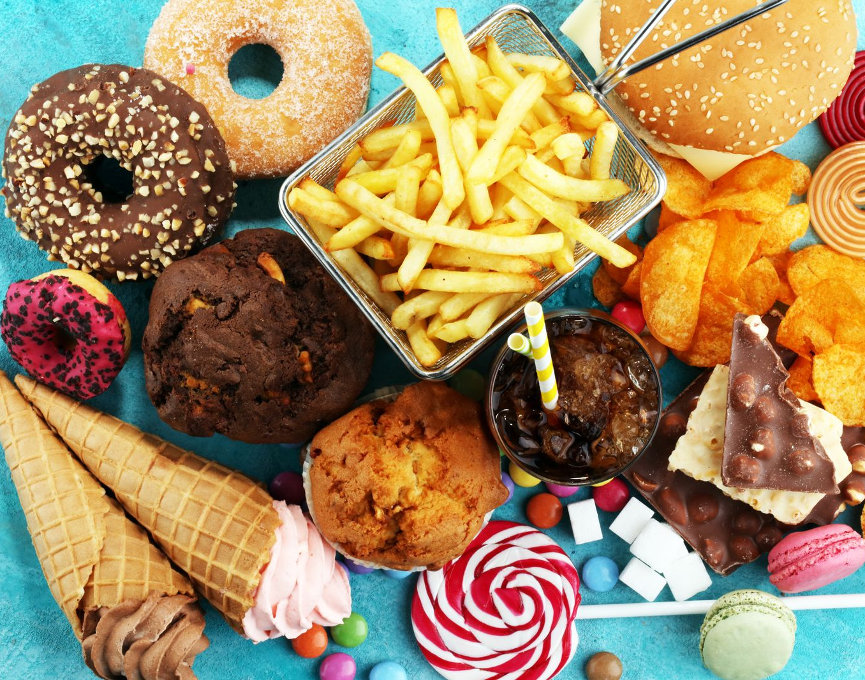
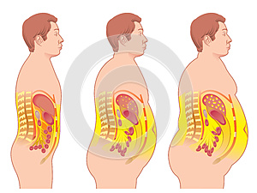
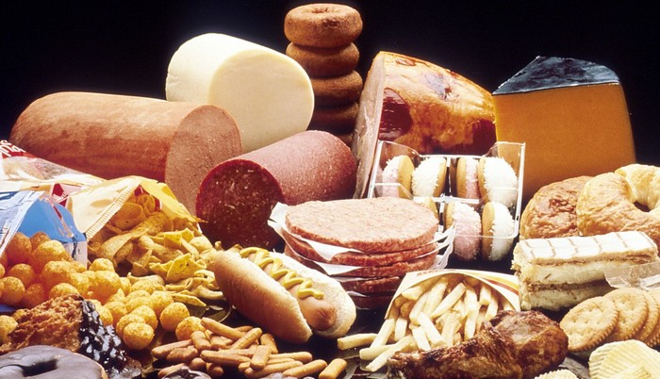
„Zlé“ alebo nezdravé tuky, ako sú trans tuky a nasýtené tuky, sú vinné za nezdravé účinky, za ktoré sú všetky tuky obviňované -priberanie, upchatie tepien, zvýšené riziko určitých chorôb atď.

Slide 5
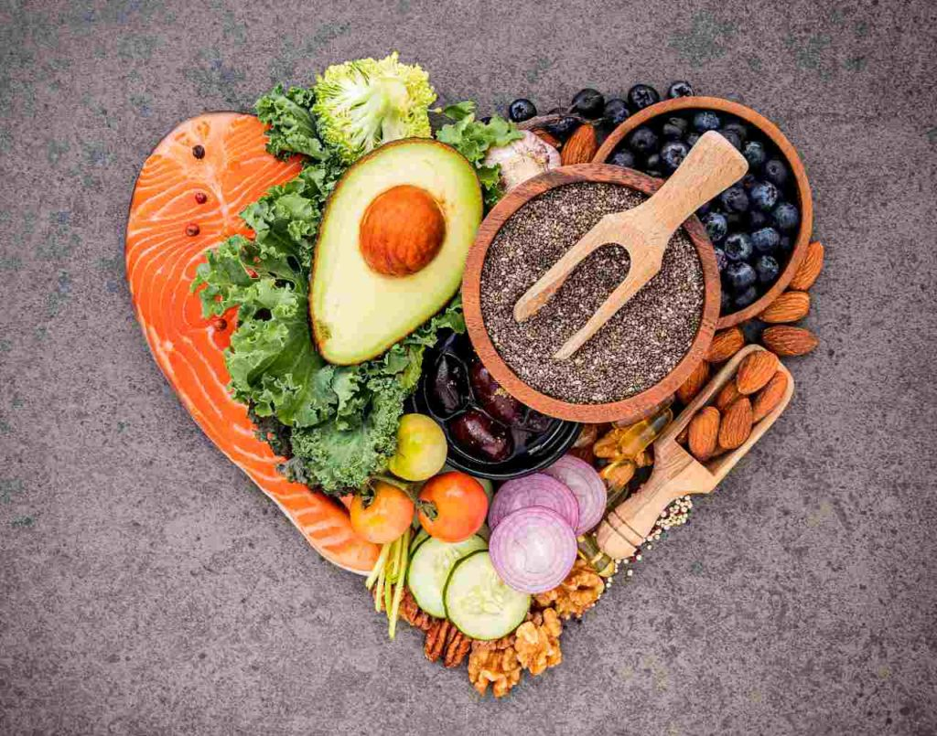
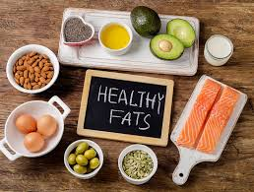
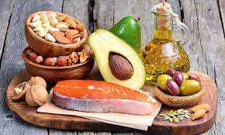
„Dobré“ alebo zdravšie tuky, ako sú nenasýtené tuky a omega-3 mastné kyseliny, majú opačný účinok. Zdravé tuky v skutočnosti zohrávajú obrovskú rolu v tom, že vám pomáhajú zvládať nálady, udržiavať duševnú rovnováhu, bojovať proti únave a dokonca kontrolovať telesnú váhu.

Slide 6
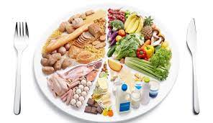
Tuky sú nevyhnutné:
pre stavbu bunkových štruktúr a tkanív
sú zdrojom energie pre organizmus
chránia organizmus pred stratou tepla a pred mechanickým poškodením
zúčastňujú sa na stavbe nervových buniek a obaľujú nervové vlákna
vytvárajú prostredie, v ktorom sú rozpustné látky inak nerozpustné vo vode (niektoré vitamíny, hormóny, liečivá, farbivá)

Slide 7
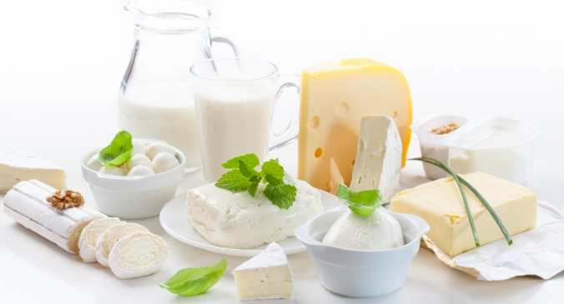
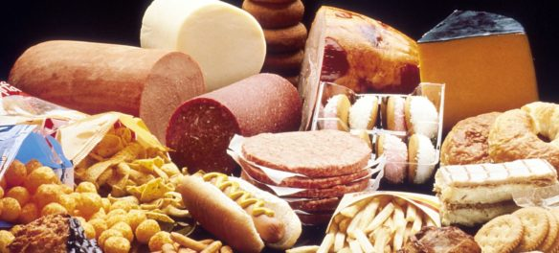
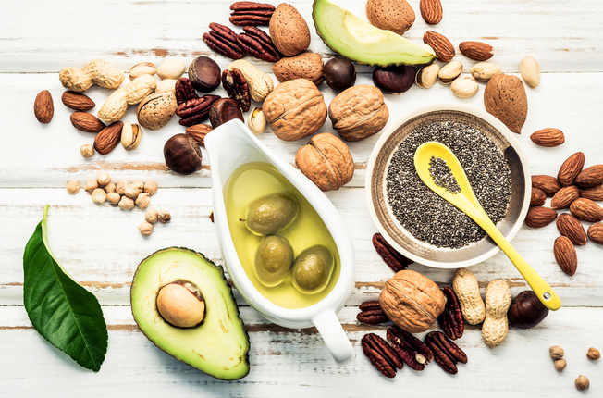
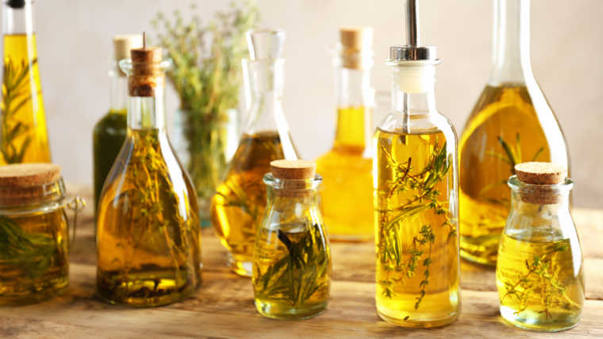
Delenie tukov
Tuky delíme podľa dvoch kritérií.
Podľa pôvodu:
živočíšne
rastlinné
Podľa konzistencie a obsahu mastných kyselín:
tuhé
kvapalné

Slide 8
Zdroje
https://www.zdravieprevsetkych.sk/advisor/zdrave-tuky-a-ich-vplyv-na-zdravie
https://biopedia.sk/biomolekuly/lipidy

Slide 9

Ďakujem za pozornosť.

